Slide 1
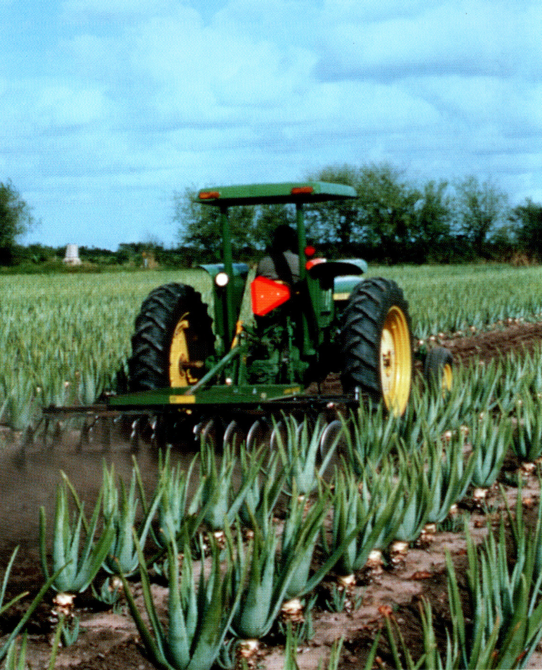
Start Lautsprecher
Mettete adesso in funzione le casse acustiche del Vostro computer !
Notes:
Bitte klicken Sie mit der Maus, um die gesprochene Präsentation zu starten.

Slide 2
Start
Prendete in considerazione che tutte le testimonianze contenute in questa presentazione sono basate sul lavoro continuo e costante e che i successi nonché il reddito non possono essere garantiti per tutti
Notes:
Bitte klicken Sie mit der Maus, um die gesprochene Präsentation zu starten.

Slide 3
Start
Benvenuti
Una vera storia di successo
The story of success
Commento
Rolf Kipp
First European Diamond Manager
Partner autonomo di
Forever Living Products™
Notes:
Bitte klicken Sie mit der Maus, um die gesprochene Präsentation zu starten.

Slide 4
Victor Hugo
“Nulla è così travolgente come un‘idea il cui momento è arrivato.“
Victor Hugo

Slide 5
Ein neuer Weg
Una nuova via
per lei, la sua salute
& la sua indipendenza finanziaria

Slide 6
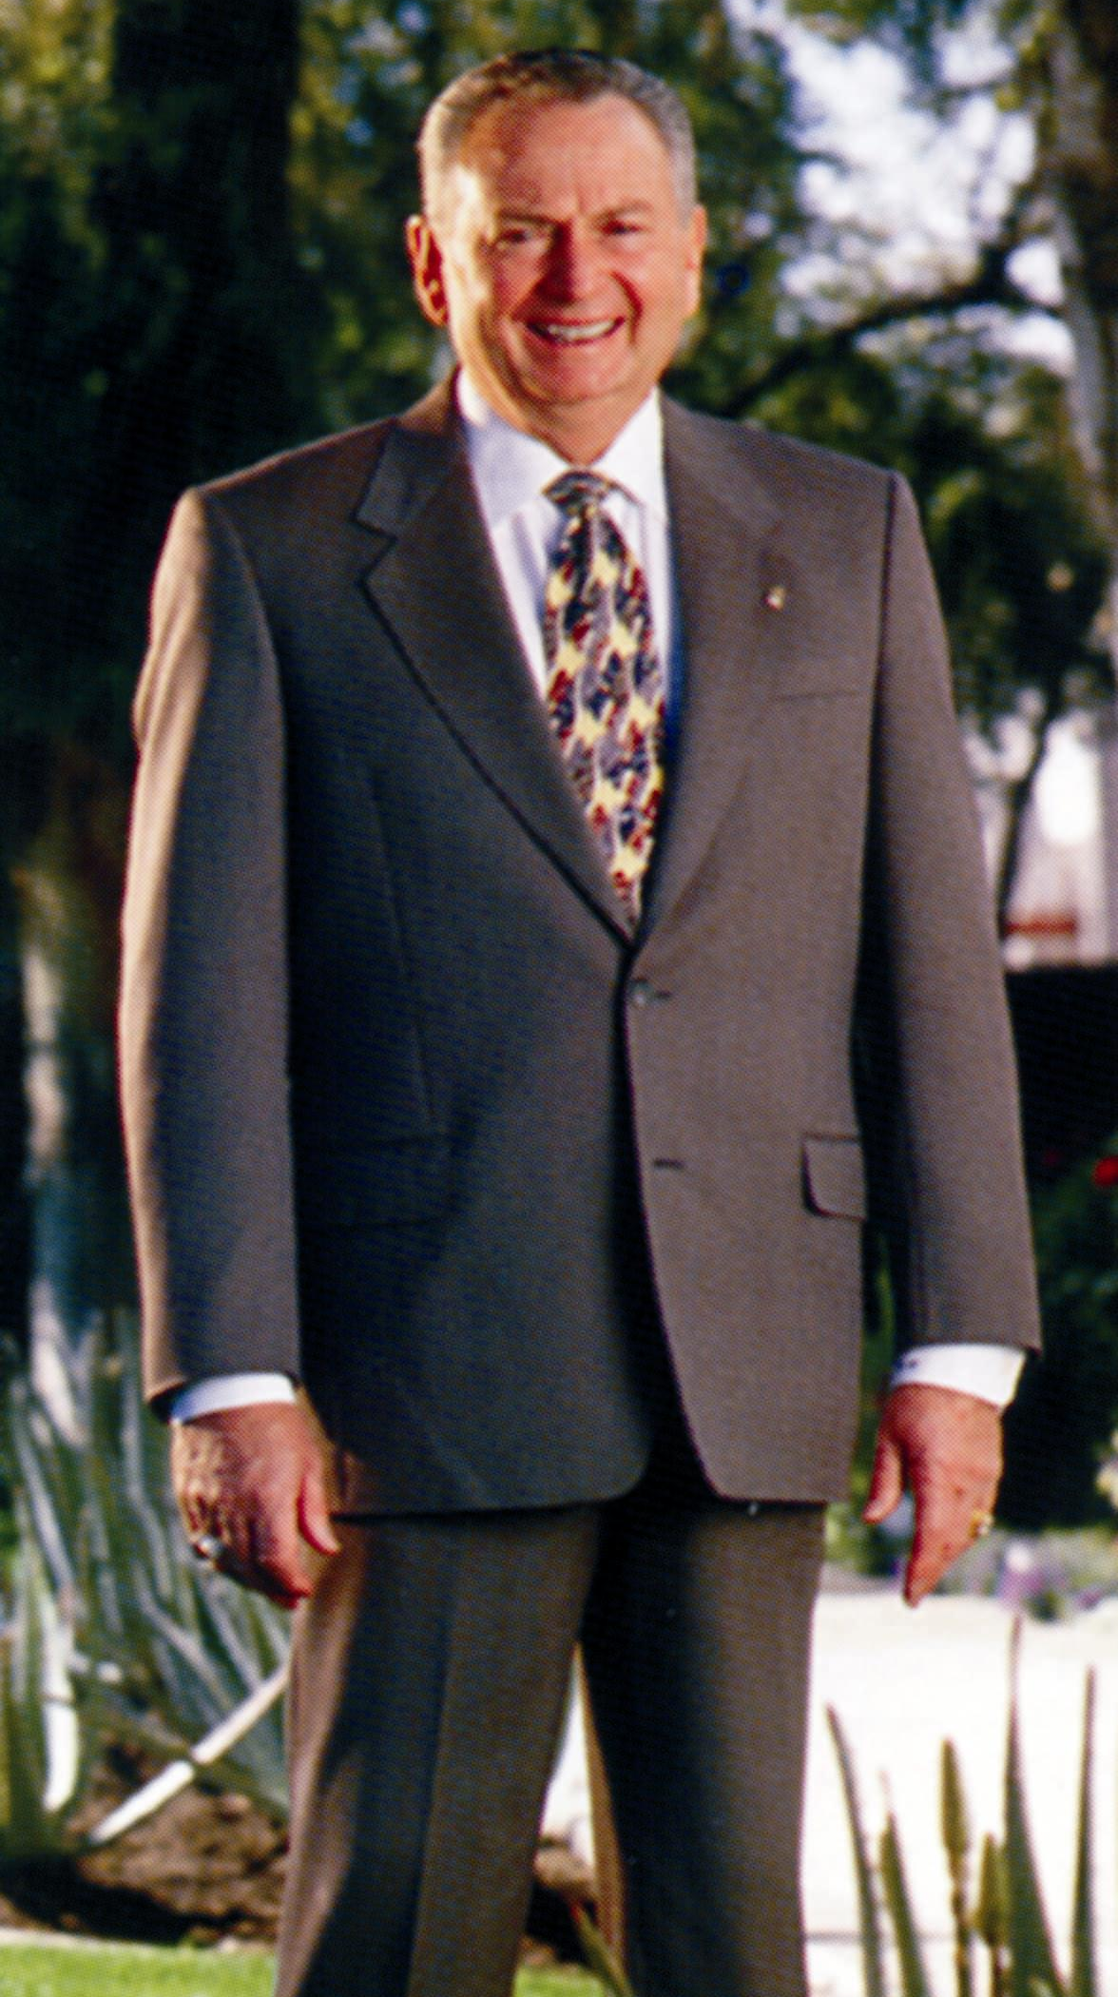
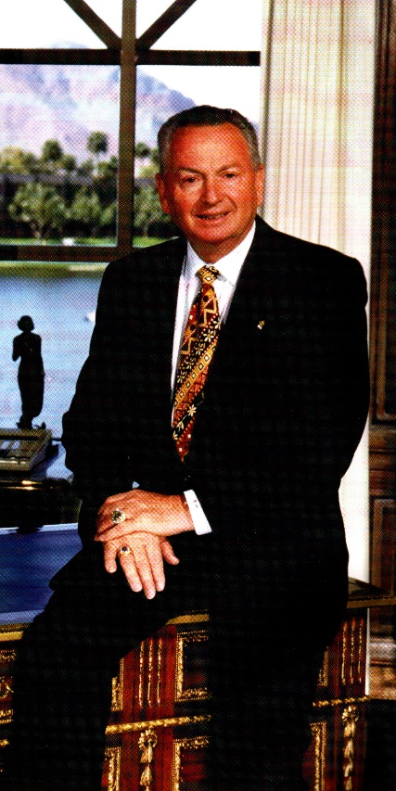
Rex Maughan
Rex Maughan
Il fondatore dell’azienda di
Forever Living Products™
International

Slide 7
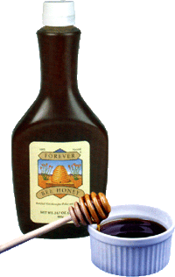
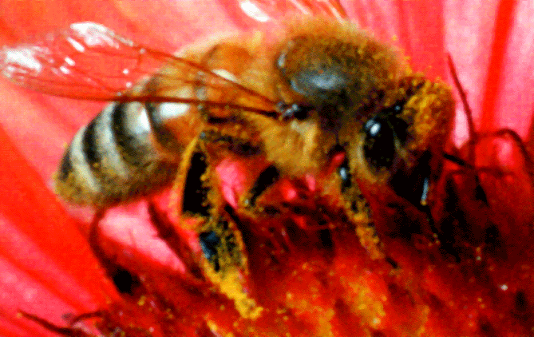
“Il miracolo della natura“ è il nostro affare
Aloe Vera Siamo il più grande produttore a livello mondiale di “Aloe Vera pura“
I prodotti dagli alveari
Siamo il più grande apicultore mondiale

Slide 8
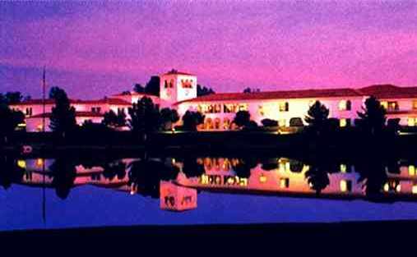
Forever Living Products™ - Il successo da più di due decenni -
Gli obiettivi
Forever Living Products™ Centrale
di Phoenix / Arizona
2002:
2,02 mlrd.€
2001:
1,40 mlrd.€
1978
2000
2001
2002
Il futuro

Slide 9
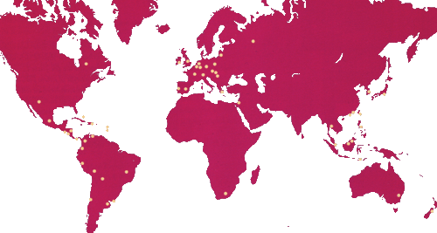
Un‘opportunità unica, mondiale
Argentina | Colombia | Grecia | Israele | Polonia | Sud Africa
Australia | Corea | Guadalupe | Lussemburgo | Perù | Spagna
Austria | Danimarca | Guatemala | Macau | Portogallo | Svizzera
Belgio | Ecuador | Honduras | Malesia | Repubblica Ceca | Taiwan
Bolivia | Filippine | Hong Kong | Martinica | Repubblica Domenicana | Thailandia
Brunei | Francia | Inghilterra | Messico | Romania | Ungheria
Canada | ·Germania | Irlanda | Nuova Zelanda | Russia | U.S.A.
Cile | Giappone | Italia | Olanda | Scandinavia | Uruguay
 |  |  | Panama | Slovacchia | Venezuela
Argentina | Colombia | Grecia | Israele | Polonia | Sud Africa
Australia | Corea | Guadaloupe | Lussemburgo | Perù | Spagna
Austria | Danimarca | Guatemala | Macau | Portogallo | Svizzera
Belgio | Ecuador | Honduras | Malesia | Repubblica Ceca | Taiwan
Bolivia | Filippine | Hong Kong | Martinica | Repubblica Domenicana | Thailandia
Brunei | Francia | Inghilterra | Messico | Romania | Ungheria
Canada | Germania | Irlanda | Olanda | Russia | U.S.A.
Cile | Giappone | Italia | Nuova Zelanda | Scandinavia | Uruguay
 |  |  | Panama | Slovacchia | Venezuela
Che si è sviluppata in oltre 110 paesi del mondo

Slide 10
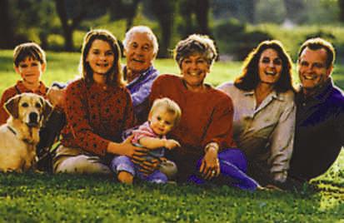
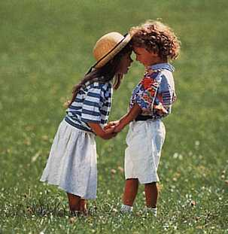
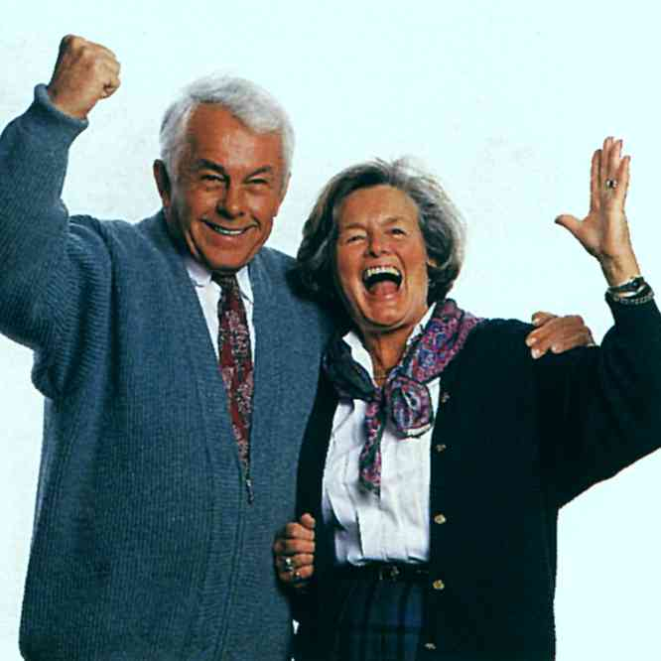
Salute e Alimentazione
...la cosa più importante nella nostra vita !

Slide 11
La salute e la vitalità
Però !
Le nostre abitudini e le condizioni di vita sono cambiate drasticamente negli ultimi decenni
Notes:
In den Hintergrund

Slide 12
Titelblatt Stern BSE Rinderwahn

Slide 13
Paragone dei valori nutrizionali di frutta e verdura ottenuti in studi di laboratorio sugli alimenti del 1985 e del 1996
Minerali e Vitamine per ogni 100 gr di alimento | le sostanze nutrizionali controllate | il risultato nel 1985 | il risultato nel 1996 | la differenza
broccoli | calcio acido folico magnesio | 103 47 24 | 33 23 18 | meno il 68 % meno il 52 % meno il 25 %
fagioli | calcio acido folico magnesio vitamina B6 | 56 39 26 140 | 34 34 22 55 | meno il 38 % meno il 12 % meno il 15 % meno il 61 %
patate | calcio magnesio | 14 27 | 4 18 | meno il 70 % meno il 33 %
carote | calcio magnesio | 37 21 | 31 09 | meno il 17 % meno il 57 %
spinaci | magnesio vitamina C | 62 51 | 19 21 | meno il 68 % meno il 58 %
mele | vitamina C | 5 | 1 | meno il 80 %
banane | calcio acido folico magnesio vitamina B6 potassio | 8 23 31 330 420 | 7 3 27 22 327 | meno il 12 % meno il 84 % meno il 13 % meno il 92 % meno il 24 %
fragole | calcio vitamina C | 21 60 | 18 13 | meno il 14 % meno il 67 %
patate | calcio magnesio | 14 27 | 4 18 | meno il 70 % meno il 33 %
mele | vitamina C | 5 | 1 | meno il 80 %
Il motivo: i terreni impoveriti, l’inquinamento atmosferico, la crescita troppo veloce, il lungo immagazzinamento
Fonte: 1985: Gruppo Industriale Farmaceutico Geygi (Svizzera), 1986: laboratorio degli alimenti Karlsruhe/casa di cura Oberthal

Slide 14
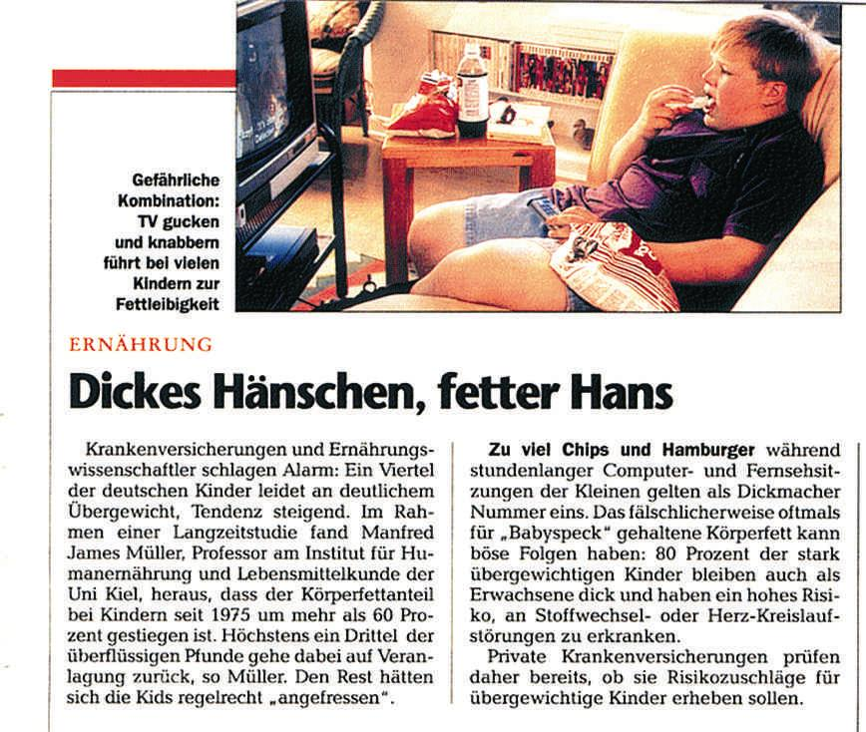
Dicke Kinder
Manfred James Mueller, professore di “alimentazione umana e scienze alimentari” alla Università di Kiel, rilevò che la percentuale di grasso corporeo nei bambini è salito del 60% dal 1975 e che solo per un terzo l’aumento di peso è imputabile alla costituzione .
Il resto del grasso in eccesso è dato dalla alimentazione eccedente.
Troppe patatine e hamburger davanti al computer e alla televisione sono responsabili del grasso in eccesso. Spesso il grasso in più viene visto come un indice di buona salute, ma può avere conseguenze fatali, l’80% dei bambini sono obesi anche in età adulta e corrono un alto rischio di ammalarsi di malattie cardiovascolari.
Alcuni Istituti di Assicurazione privati stanno già verificando se far pagare premi aggiuntivi per assicurare bambini in soprappeso.
Il 25 % dei bambini soffrono di obesità
Sorgente: Focus, Nr. 18, 29/4/00

Slide 15
Titelbild Stern Arztkosten
Prima pagina della revista „Stern“
Costi medici
Guai se ti ammali oggi

Slide 16
I fatti di oggi !
Più di 20 milioni di persone soffrono di allergie in Italia, tre milioni soffrono di neurodermatite
C‘è un legame causale tra l‘esplosione delle allergie e l‘inquinamento
Più di 1/3 della popolazione europea soffre malattie della pelle
Più del 20% hanno problemi gravi di stomaco

Slide 17
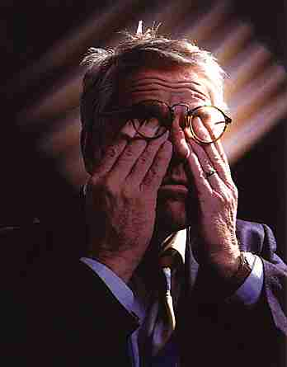
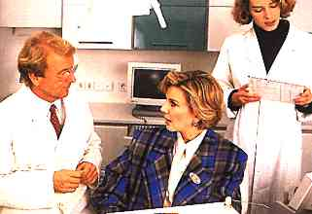
Le conseguenze
=
Perché dobbiamo prima ammalarci per apprezzare il valore della nostra salute ???
Sempre più malati
Vitalità in calo
Invecchiamento accelerato della pelle

Slide 18
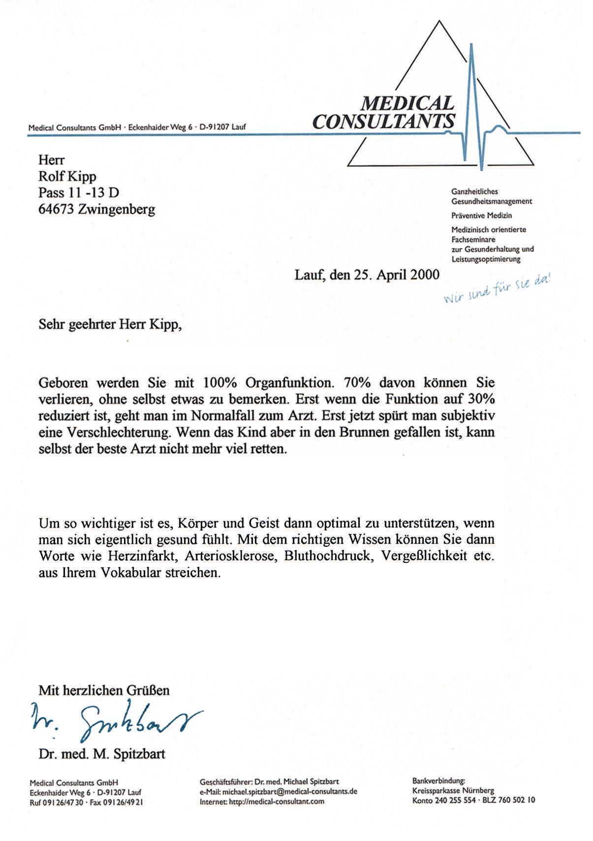
Dr Spitzbart
Noi nasciamo con il 100% di funzione organica. Lei può perdere il 70% senza accorgersi personalmente. Solo quando la funzione è ridotta al 30% normalmente si va dal medico. Solo adesso si avverte soggettivamente uno stato di malessere. Se si chiude la stalla quando i buoi sono già fuggiti, anche il miglior medico non può più aiutarci.
Perciò è importante sostenere corpo e anima, quando siamo in buona salute. Con le informazioni giuste lei può cancellare dal suo vocabolario parole come infarto, arteriosclerosi, alta pressione, scarsa memoria

Slide 19
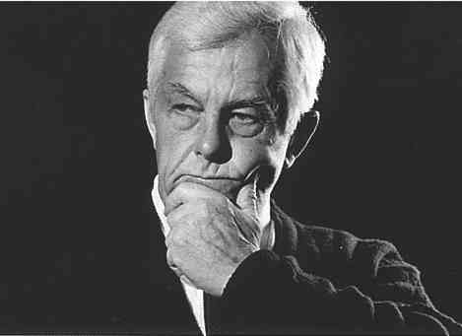
Siamo veramente impotenti davanti a questi problemi?
?
NOOO !

Slide 20
Ritorno alla natura con Aloe Vera
Barbadensis Miller
... la pianta con 300 componenti fondamentali accertati scientificamente

Slide 21
Aloe Vera
Le caratteristiche dell‘ Aloe Vera sono conosciute da più di 5000 anni
Papiro egiziano dei medicamenti, 1500 a.C.:
“La guaritrice silenziosa“
Note di medicina Ayurvedica, 3000 a.C.:
“Fonte di giovinezza“
Cristoforo Colombo :
“Il medico in un vaso“

Slide 22
Aloe Vera che cosa è?
La proposta più completa della natura!
Ad uso interno ed esterno. Per il corpo e per la mente.
pianta della famiglia delle Liliacee (come la cipolla, l`aglio, il porro)
esistono più di 300 specie, ma solo una è dotata dei componenti nutritivi utili all’uomo
ALOE VERA Barbadensis Miller (la vera Aloe)

Slide 23
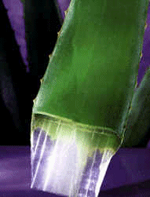
Qualità garantita
Certificato del Int. Aloe Science Council
(commissione scientifica mondiale per il controllo)
Nessun test sugli Animali
Marchio Kosher
Sigillo Islamico

Slide 24
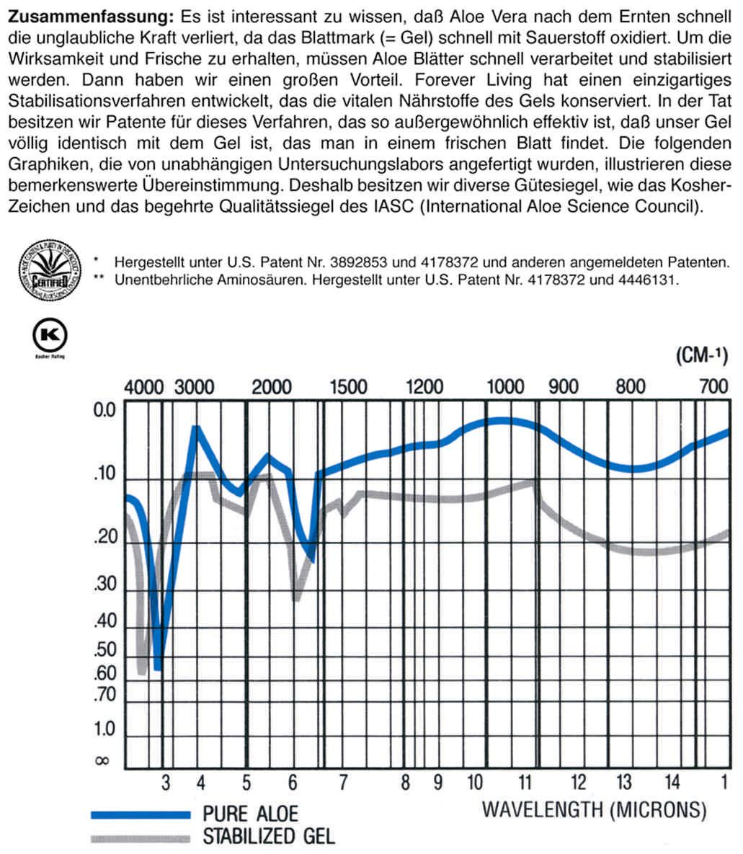
L'esclusività
Riassunto: è interessante sapere che dopo la raccolta l`Aloe Vera perde rapidamente il suo potere straordinario, perché il contenuto delle foglie ossida velocemente al contatto con l‘aria. Per mantenere freschezza ed efficacia le foglie di aloe devono essere lavorate e stabilizzate velocemente. Così otteniamo un grande risultato, Forever Living ha sviluppato un processo di stabilizzazione unica che conserva i componenti nutrizionali vitali del gel. Infatti siamo in possesso di un brevetto internazionale per questa specifica procedura che è straordinariamente efficace in quanto il nostro gel è identico a quello della foglia fresca.
I grafici che seguono, confermano i risultati che sono stati rilevati dai laboratori di analisi indipendenti. Pertanto siamo in possesso di diversi attestati di qualità come il marchio Kosher e il prestigioso sigillo dello IASC (International Aloe Science Council)
Prodotto sotto brevetto U.S. Nr. 3892853 e 4178372 e altri brevetti registrati
Aminoacidi essenziali sotto brevetto U.S. Nr. 4178372 e 4446131

Slide 25
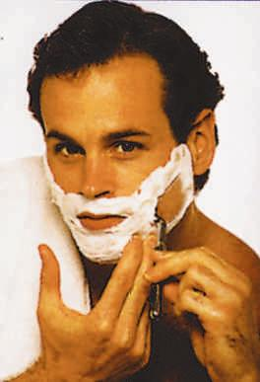
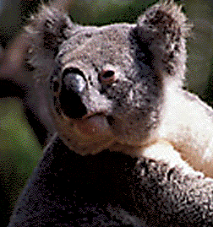
I nostri settori
Salute e alimentazione
Cura del corpo
Cura della pelle e della bellezza
Controllo del peso
Cura dell‘animale

Slide 26
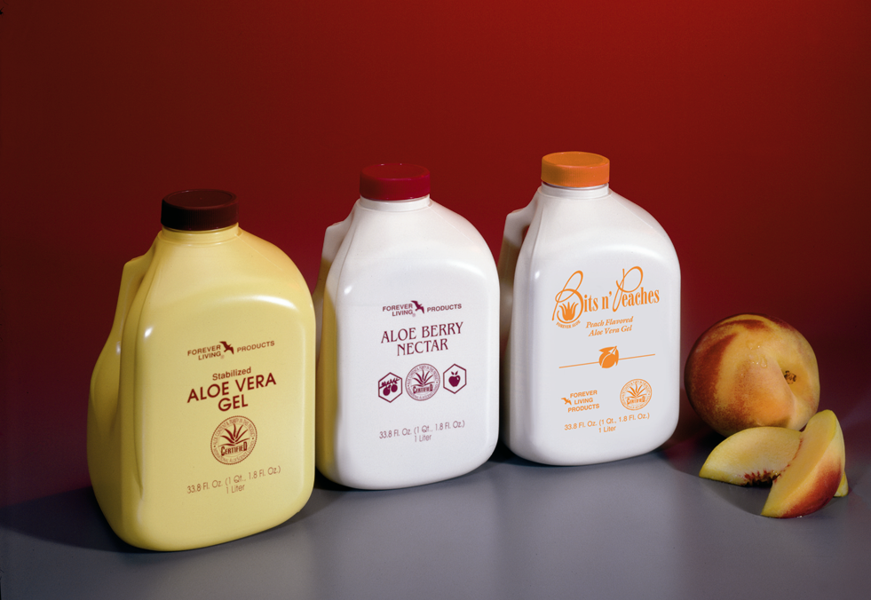
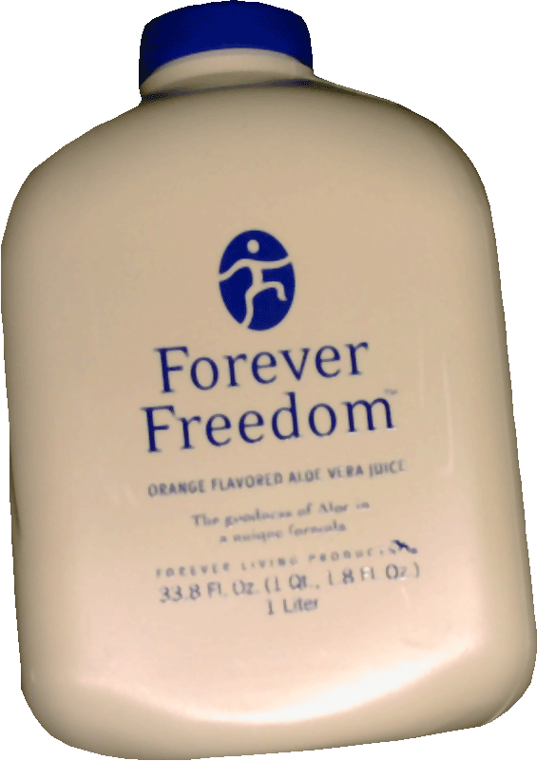
Benessere nel bicchiere Aloe Vera da bere
più del
50%
del fatturato globale
+ 1
Nuovo
Aloe Vera Gel
98 %
Gel puro
Aloe Berry Nectar
88,9 %
Gel puro
Mela e estratti naturali di mirtillo
Bits n´Peaches
91 %
Gel puro
concentrato di pesca, pezzi di aloe per un contenuto ancora maggiore di fibre

Slide 27
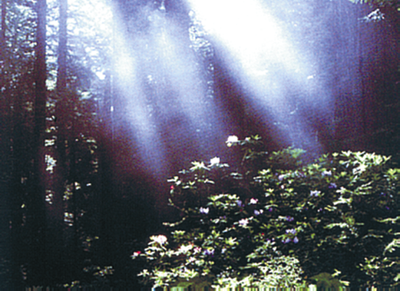
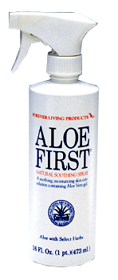
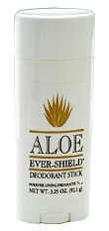
Cura del corpo naturale con l`Aloe Vera

Slide 28
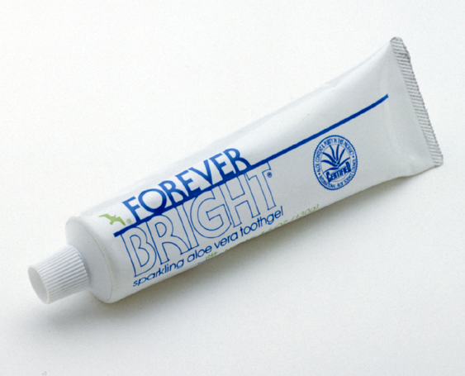
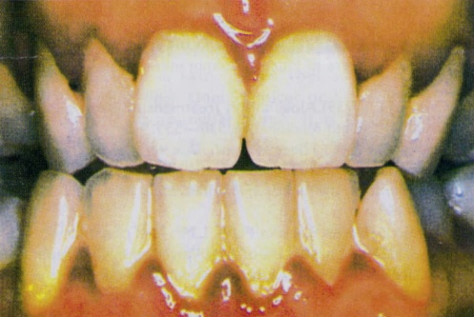
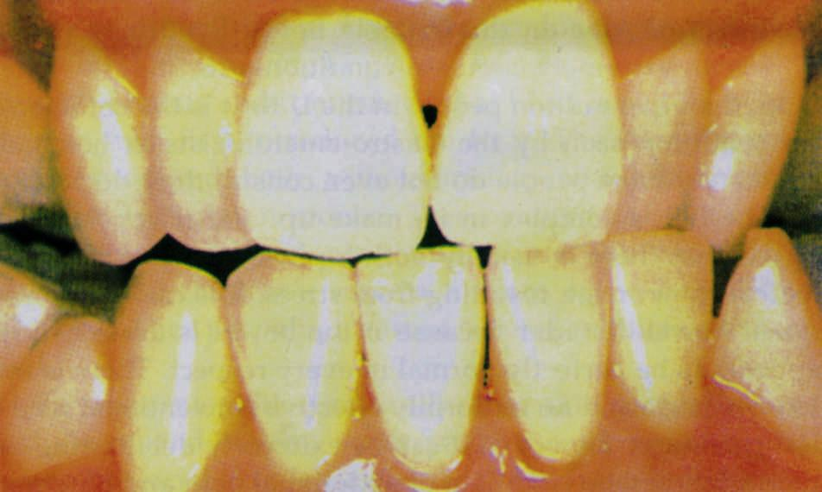
Forever Bright Tooth Gel
35 % gel puro e propoli d`api
Il primo dentifricio in tutto il mondo che contiene Aloe Vera Gel e propoli d’api
Pulizia grazie all‘ ALOE VERA GEL (non contiene sostanze abrasive)
Rende l`alito straordinariamente fresco
Dura a lungo perché ne basta poco

Slide 29
Leserauszeichnung
Un prestigioso premio dei lettori di Reader´s Digest, Svizzera
Nel 1999 i lettori del Reader‘s Digest, hanno ritenuto il prodotto di straordinaria qualità e straordinarie prestazioni
Marchio: Forever
Categoria: Dentifricio

Slide 30
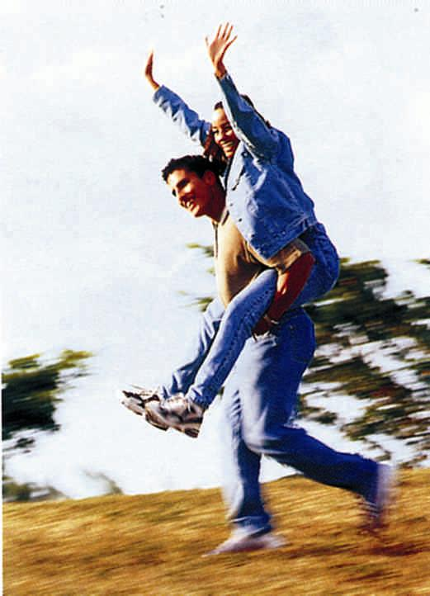
Produkte können mehr
I nostri prodotti sono molto più efficaci di quanto possiamo promettere
I nostri prodotti sono molto più efficaci di quanto possiamo promettere

Slide 31
Fatti ! Quote di mercato
Forever Living Products™
domina il mercato mondiale con una quota di mercato di oltre 90%

Slide 32
Fakten Wettbewerb
Fatti ! La Concorrenza
Forever Living Products™
Risulta dal confronto dei prezzi di vendita estremamente competitiva rispetto alla concorrenza

Slide 33
Fakten Garantie
Fatti ! Garanzia
Forever Living Products™
accorda dalla data di acquisto una GARANZIA SODDISFATTI o RIMBORSATI di 30 giorni su tutti i prodotti

Slide 34
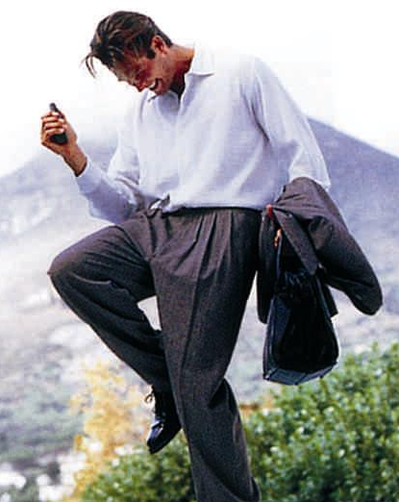
Geschäftsmöglichkeit
L’opportunità di affari

Slide 35
Wachstumsmarkt
Il mercato a maggiore crescita nel futuro ...
Il mercato del benessere e dell’alimentazione sana sta crescendo e gli esperti sono sicuri:
anche in futuro continuerà così. Con la FLP si è in continua crescita

Slide 36
Il bio-boom
Nei prossimi anni il fatturato dei prodotti biologici salirà da
2,6 a 15,5 miliardi
di Euro, ciò è stato rilevato dagli esperti alla fiera “Pro Sanita”

Slide 37
Quali sono i nostri obiettivi?
Più sicurezza finanziara
Il tempo libero
Le qualità di vita
Un guadagno da lavoro indipendente
Possibilità di aiutare altre persone
L’indipendenza
Più tempo libero
Il lusso
Migliore qualità di vita
Il successo
Più tempo per la famiglia
La soddisfazione
Più indipendenza
Più senso nella propria attività quotidiana
Più riconoscimento
Più lusso

Slide 38
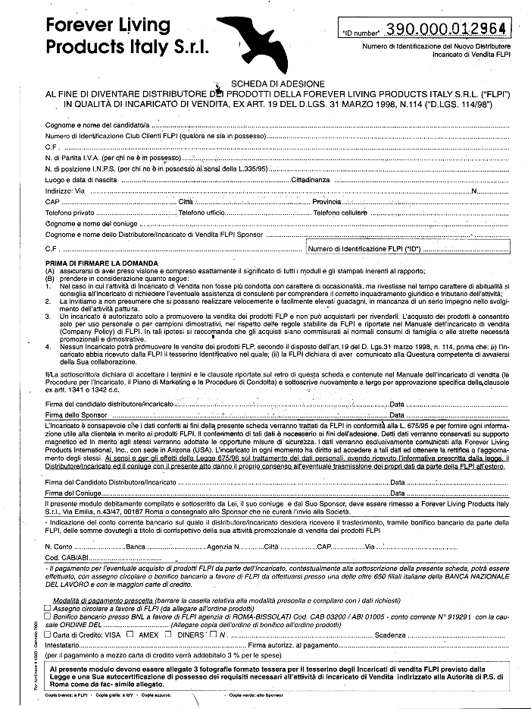
Il passaporto per il successo

Slide 39
Perciò Lei può guadagnare così bene con noi
Metodo di distribuzione Forever Living Products™
Metodo di distribuzione classico
Produttore
€ 10,-
X
Produttore
€ 10,-
Importatore
Importatore
Pubblicità
Pubblicità
Grossista
Grossista
Dettagliante
Dettagliante
€ 100,-
€ 100,-
Cliente
Cliente

Slide 40
Persönlicher Verkaufsbonus
Bonus di vendita personale
Lei guadagna dal 30% al 48 % sul prezzo netto di vendita
Come?
Usando i prodotti
Parlando con la gente
ca. € 3.000 fino € 6.000 all‘anno

Slide 41
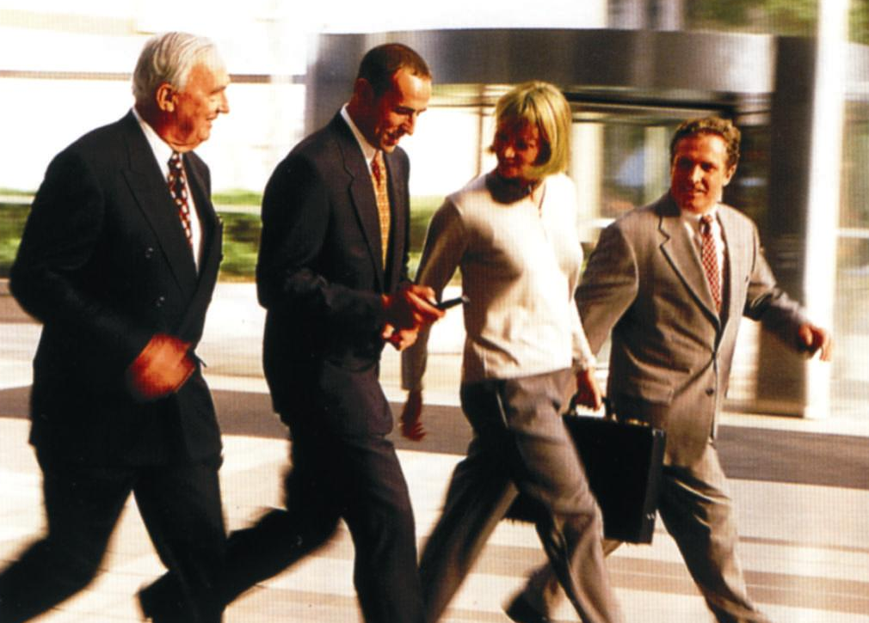
Marketingplan Teambonus
Bonus di gruppo
Lei riceve dal fino a 18% in più
Come ?
Condividendo l‘opportunità di business con altri
Addestrando gli altri
ca. € 9.000 fino € 18.000 all‘anno

Slide 42
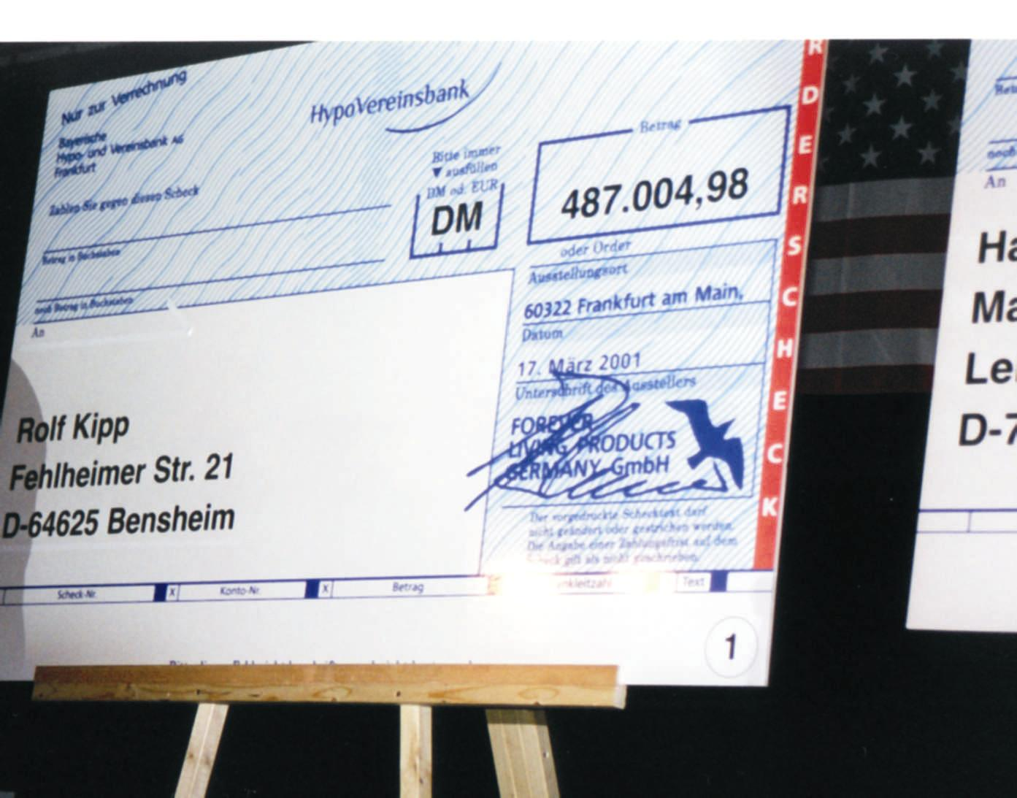
Führungsbonus
Leadership Bonus
Lei riceve dal 2% al 9 % in più
Non c‘è limite di guadagno
Persone che guadagnano più soldi in assoluto ca. € 500.000 e più all‘anno

Slide 43
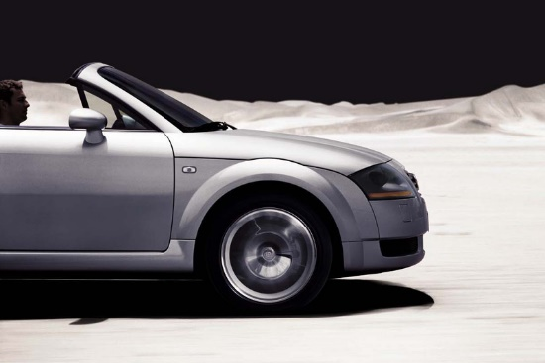
Marketingplan Autoprogramm
Programma Auto
Lei può ricevere un extra
fino a
€ 800,00 a mese
Durata 36 mesi, rinnovabile

Slide 44
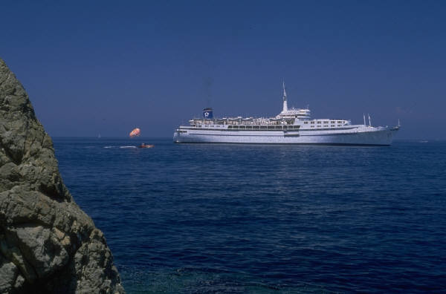
Marketingplan Reiseprogramm
Programma Viaggi
Viaggi come premi incentivi

Slide 45
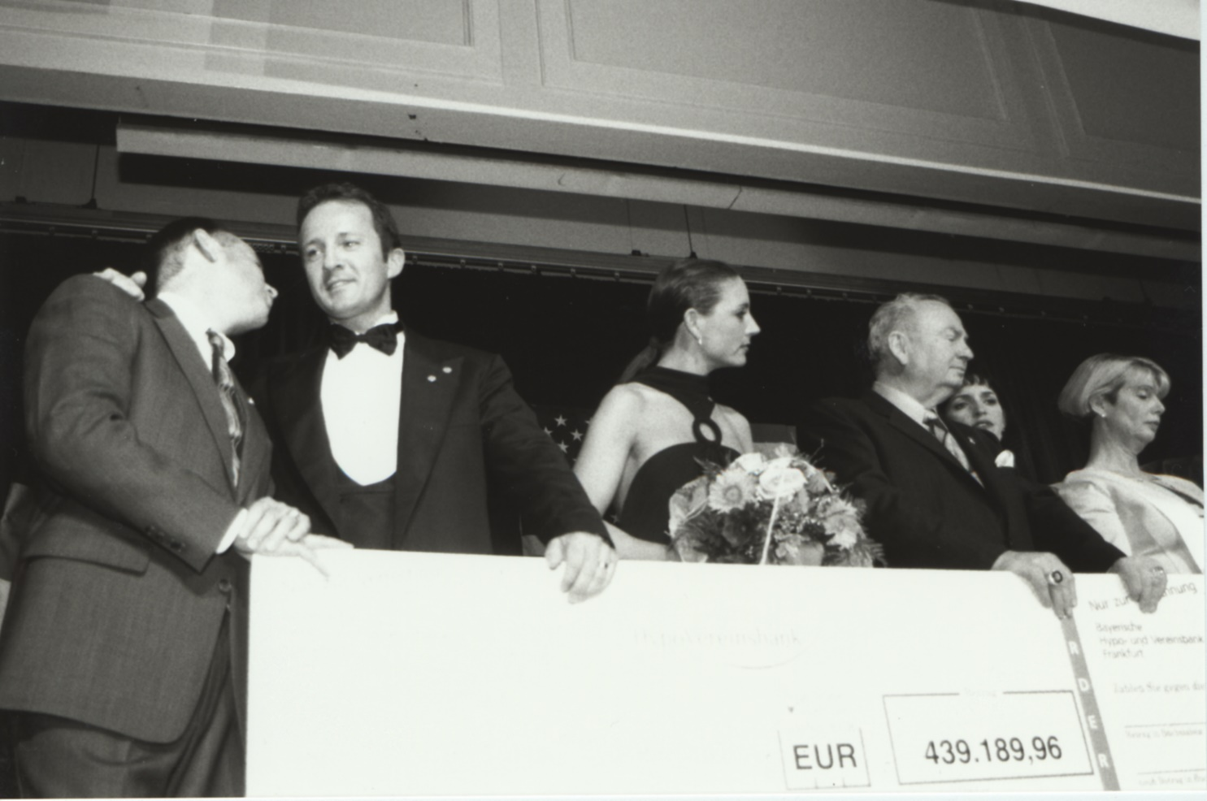
Profitsharing
Programma di Condivisione degli Utili
Distribuzione del guadagno

Slide 46
Arbeit = Lohn
La maggior parte della gente oggi è troppo impegnata a guadagnarsi da vivere
10 ore di lavoro
=
10 ore di retribuzione

Slide 47
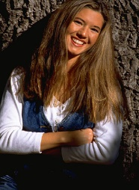
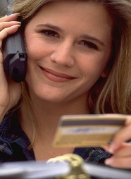
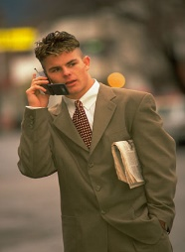
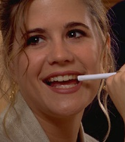
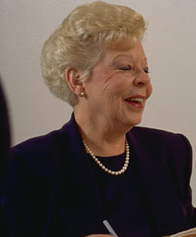
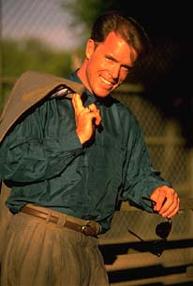
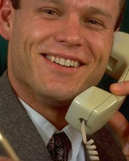
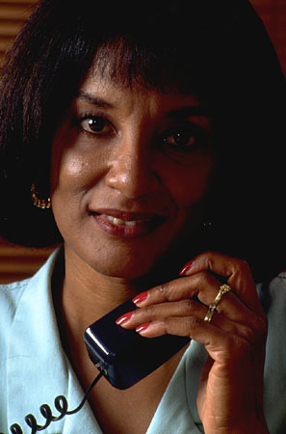
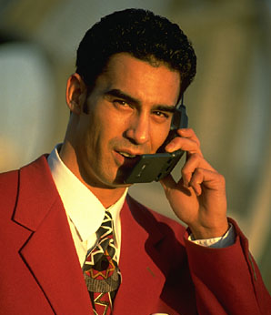
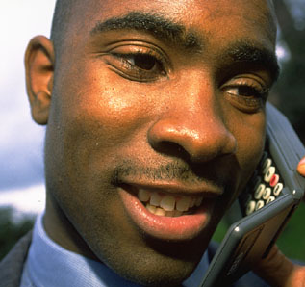
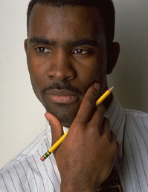
Moltiplicare il tempo
Lei
personalmente
solo 10 ore
10 ore di lavoro = 130 ore di ricompensa

Slide 48
Zitat: Paul Getty
“ Meglio avere l‘1% da cento persone, che il 100 % da me stesso “
John Paul Getty

Slide 49
Wie steht es mit Ihnen?
Ed ora la parola a Lei!
?
Le piacerebbe utilizzare i
prodotti Forever Living?
La soddisfa l`integrità e la stabilità della Forever Living Products?
E‘ disposto ad apportare una sufficiente, costante prestazione per un minimo di 24 mesi?

Slide 50
Ja
... Se può rispondere a queste domande con un SI` ...
... Si rivolga per cortesia alla persona dalla quale ha ricevuto questa presentazione

Slide 51
Zitat Gesundheit
“ Chi non è disposto a spendere oggi per la sua salute € 3,00 al giorno, ne spenderà migliaia domani per le sue malattie ”
In memoria di Harold J. Reilly

Slide 52
Wann starten Sie?
Non sognare la tua vita, ma vivi i tuoi sogni
Quando inizia ?

Slide 53
Grazie mille per la sua attenzione
ci rallegreremmo di una buona collaborazione di successo con Lei
Ci contatti subito !

